Slide 1
归并排序

Slide 2
归并排序实现要解决问题
给定一个数组，将数组元素进行排序(从小到大或者从大到小都可以)

Slide 3
算法流程
8
6
2
3
1
5
7
4
用一个递归函数，从下标[0, n-1]，每次减半，递归到只有一个元素时递归终止，
每次递归完成后，对递归范围内的元素进行合并，合并范围为[L, R]，表示合并范围内的左边边界和右边边界，合并完成后，数组在这个范围内的元素变得有序
最终将[0, n-1]范围内的元素合并，此时数组排序完成。注：每次递归合并时数组元素的顺序一直都在发生变化，中间会生成一个辅助数组aux来对元素进行比较排序。

Slide 4
归并排序算法流程实例

Slide 5
8
6
2
3
1
5
7
4
8
6
2
3
1
5
7
4
第一步，递归过程

Slide 6
8
6
2
3
1
5
7
4
8
6
2
3
1
5
7
4
8
8
6
6
2
2
3
3
1
1
5
5
7
7
4
4
第一步，递归过程

Slide 7
8
6
2
3
1
5
7
4
8
6
2
3
1
5
7
4
8
6
2
3
1
5
7
4
第一步，递归过程
递归到递归的元素只有一个时，终止递归，此时可以开始进行合并操作。
8
6
2
3
1
5
7
4
8
6
2
3
1
5
7
4

Slide 8
8
6
2
3
1
5
7
4
8
6
2
3
1
5
7
4
第二步，开始合并，合并就是将合并范围内的元素排序
合并的时候，在递归的最底层，只对一个元素进行合并，每个元素已经有序，直接看合并两个元素的情况

Slide 9

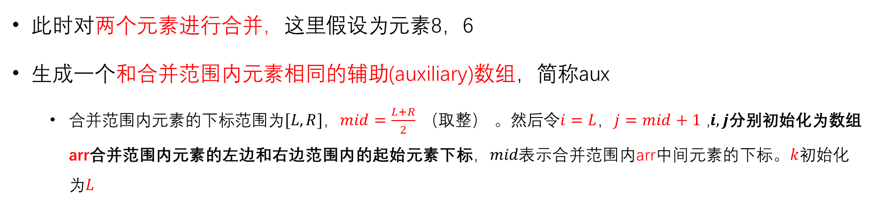



$$k=L=0$$
aux
8
6
$i$=0
$$j=1$$
arr
8
6
2
3
1
5
7
4
$$L=0 mid\text{=0} R=1$$
此时对两个元素进行合并，这里假设为元素8，6
生成一个和合并范围内元素相同的辅助(auxiliary)数组，简称aux
合并范围内元素的下标范围为$[L, R]，mid=\frac{L+R}{2}$ （取整） 。然后令$i=L$，$j=mid+1$ ,$i, j$分别初始化为数组arr合并范围内元素的左边和右边范围内的起始元素下标，$mid表示$合并范围内arr中间元素的下标。$k$初始化为$L$

Slide 10



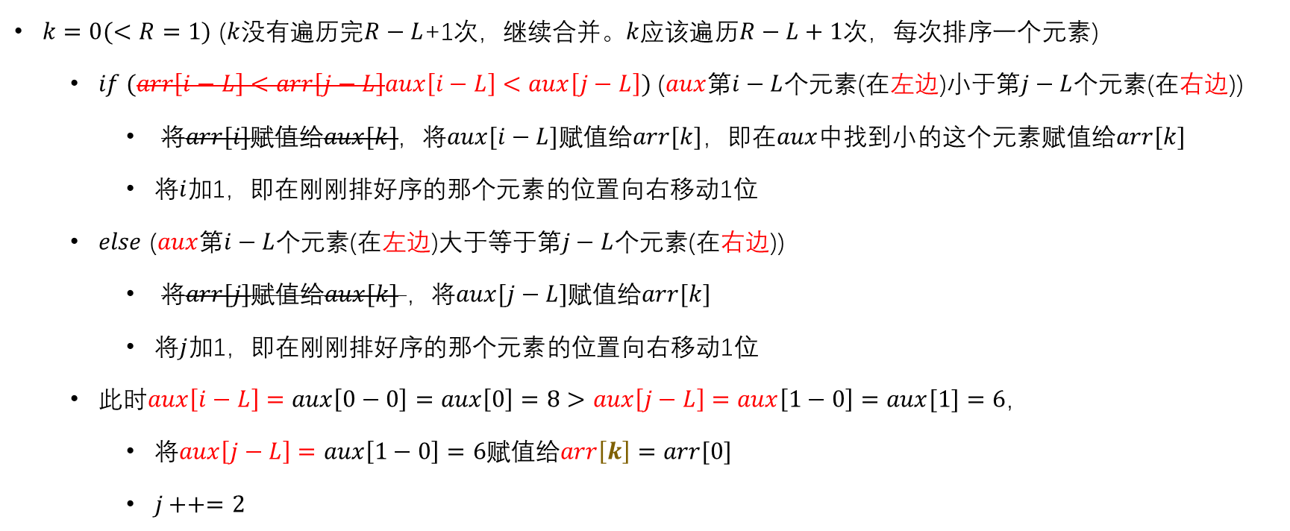
$k$=0
8
6
aux
6
$i$=0
$$j=1$$
arr
8
6
2
3
1
5
7
4
$$L=0 mid\text{=0} R=1$$
$k=0(<R=1)$ ($k$没有遍历完$R−L$+1次，继续合并。$k$应该遍历$R−L+1$次，每次排序一个元素)
$if (arr\left[i−L\right]<arr\left[j−L\right]aux\left[i−L\right]<aux\left[j−L\right])$ ($aux$第$i−L$个元素(在左边)小于第$j−L$个元素(在右边))
将$arr[i]$赋值给$aux[k]$，将$aux[i−L]$赋值给$arr[k]$，即在$aux$中找到小的这个元素赋值给$arr[k]$
将$i$加1，即在刚刚排好序的那个元素的位置向右移动1位
$else$ ($aux$第$i−L$个元素(在左边)大于等于第$j−L$个元素(在右边))
将$arr[j]$赋值给$aux[k]$ ，将$aux[j−L]$赋值给$arr[k]$
将$j$加1，即在刚刚排好序的那个元素的位置向右移动1位
此时$aux\left[i−L\right]=aux\left[0−0\right]=aux\left[0\right]=8>aux\left[j−L\right]=aux\left[1−0\right]=aux[1]=6$，
将$aux\left[j−L\right]=aux\left[1−0\right]=6$赋值给$arr\left[k\right]=arr[0]$
$j++=2$

Slide 11


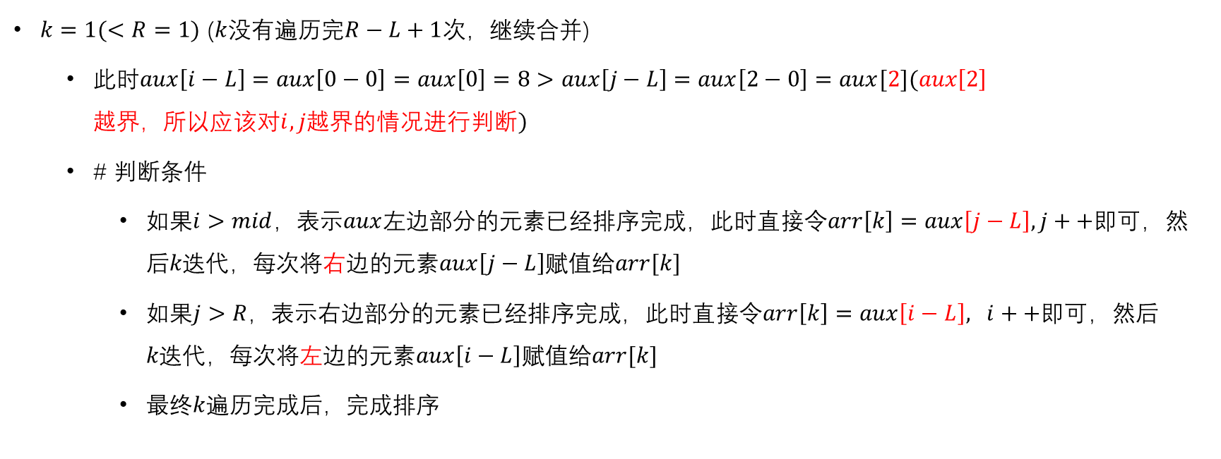
$k$=1
aux
8
6
$i$=0
$$j=2$$
arr
6
6
2
3
1
5
7
4
$$L=0 mid\text{=0} R=1$$
$k=1(<R=1)$ ($k$没有遍历完$R−L+1$次，继续合并)
此时$aux\left[i−L\right]=aux\left[0−0\right]=aux\left[0\right]=8>aux\left[j−L\right]=aux\left[2−0\right]=aux[2](aux\left[2\right]越界，所以应该对i,j越界的情况进行判断)$
# 判断条件
如果$i>mid$，表示$aux$左边部分的元素已经排序完成，此时直接令$arr\left[k\right]=aux\left[j−L\right], j++即可$，然后$k迭代$，每次将右边的元素$aux\left[j−L\right]$赋值给$arr[k]$
如果$j>R$，表示右边部分的元素已经排序完成，此时直接令$arr\left[k\right]=aux\left[i−L\right], i++即可$，然后$k迭代$，每次将左边的元素$aux\left[i−L\right]$赋值给$arr[k]$
最终$k$遍历完成后，完成排序

Slide 12
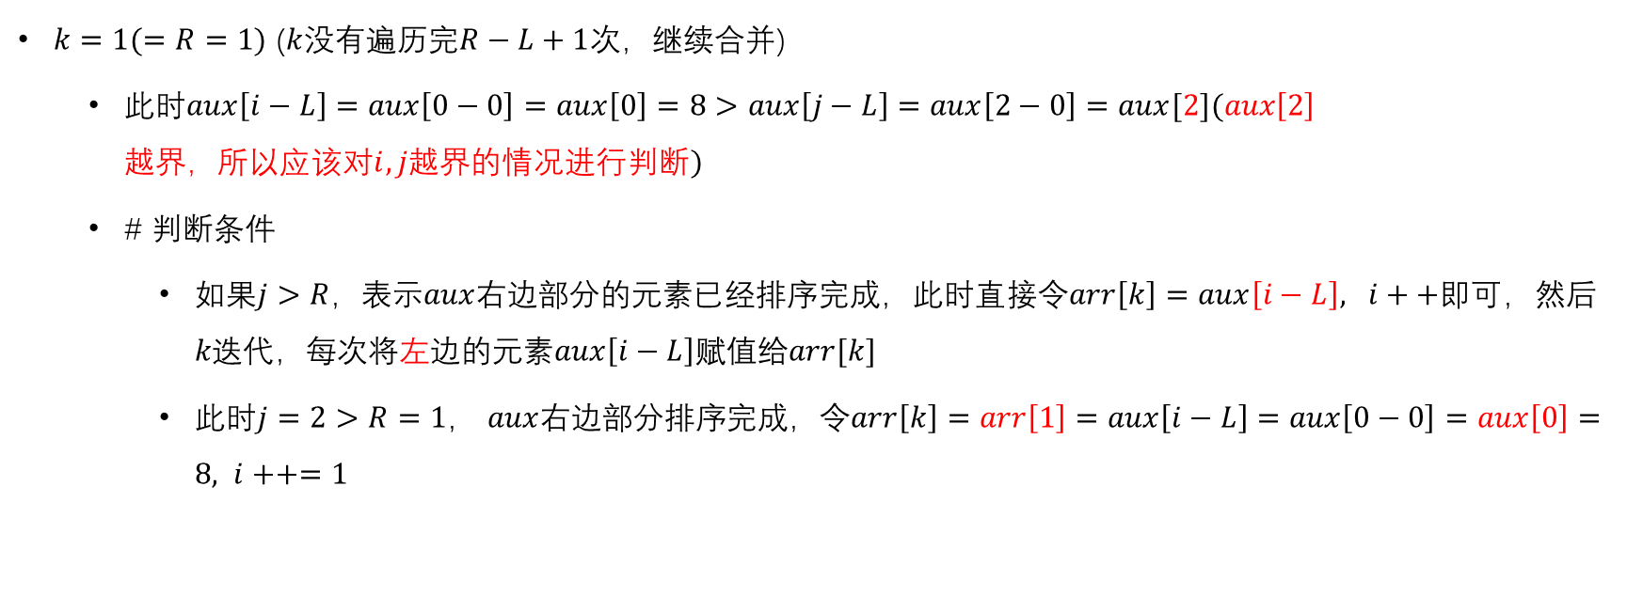
$k$=1
8
aux
8
6
$i$=0
$$j=2$$
arr
6
6
2
3
1
5
7
4
$$L=0 mid\text{=0} R=1$$
$k=1(=R=1)$ ($k$没有遍历完$R−L+1$次，继续合并)
此时$aux\left[i−L\right]=aux\left[0−0\right]=aux\left[0\right]=8>aux\left[j−L\right]=aux\left[2−0\right]=aux[2](aux\left[2\right]越界，所以应该对i,j越界的情况进行判断)$
# 判断条件
如果$j>R$，表示$aux$右边部分的元素已经排序完成，此时直接令$arr\left[k\right]=aux\left[i−L\right], i++即可$，然后$k迭代$，每次将左边的元素$aux\left[i−L\right]$赋值给$arr[k]$
此时$j=2>R=1$， $aux$右边部分排序完成，令$arr\left[k\right]=arr\left[1\right]=aux\left[i−L\right]=aux\left[0−0\right]=aux\left[0\right]=8, i++=1$

Slide 13

$k$=1
aux
8
6
$i$=0
$$j=2$$
arr
6
8
2
3
1
5
7
4
$$L=0 mid\text{=0} R=1$$
$k=2(>R=1)$ ($k$遍历完$R−L+1=2$次，完成合并)
对于两个元素的范围合并好后，递归返回到上一级，对四个元素的范围进行合并

Slide 14

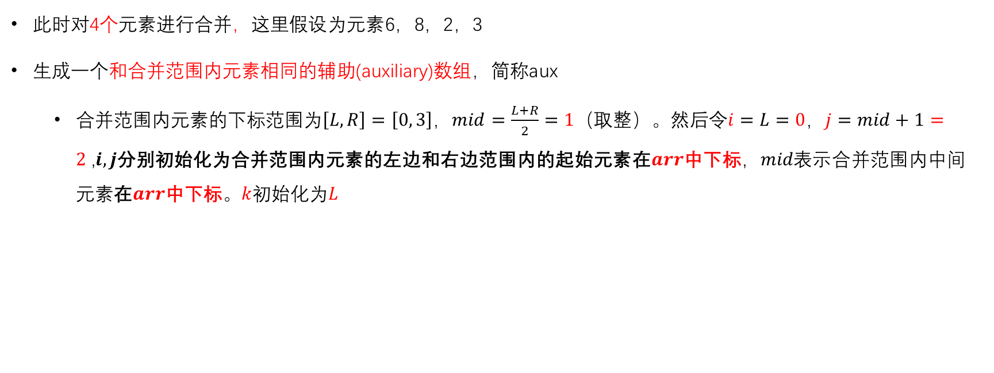
$k$=0
aux
6
8
2
3
$i$=0
$$j=2$$
arr
6
8
2
3
1
5
7
4
$$L=0 mid\text{=}1 R=3$$
此时对4个元素进行合并，这里假设为元素6，8，2，3
生成一个和合并范围内元素相同的辅助(auxiliary)数组，简称aux
合并范围内元素的下标范围为$\left[L, R\right]=\left[0, 3\right]，mid=\frac{L+R}{2}=1$（取整）。然后令$i=L=0$，$j=mid+1=2$ ,$i, j$分别初始化为合并范围内元素的左边和右边范围内的起始元素在$arr$中下标，$mid表示$合并范围内中间元素在$arr$中下标。$k$初始化为$L$

Slide 15
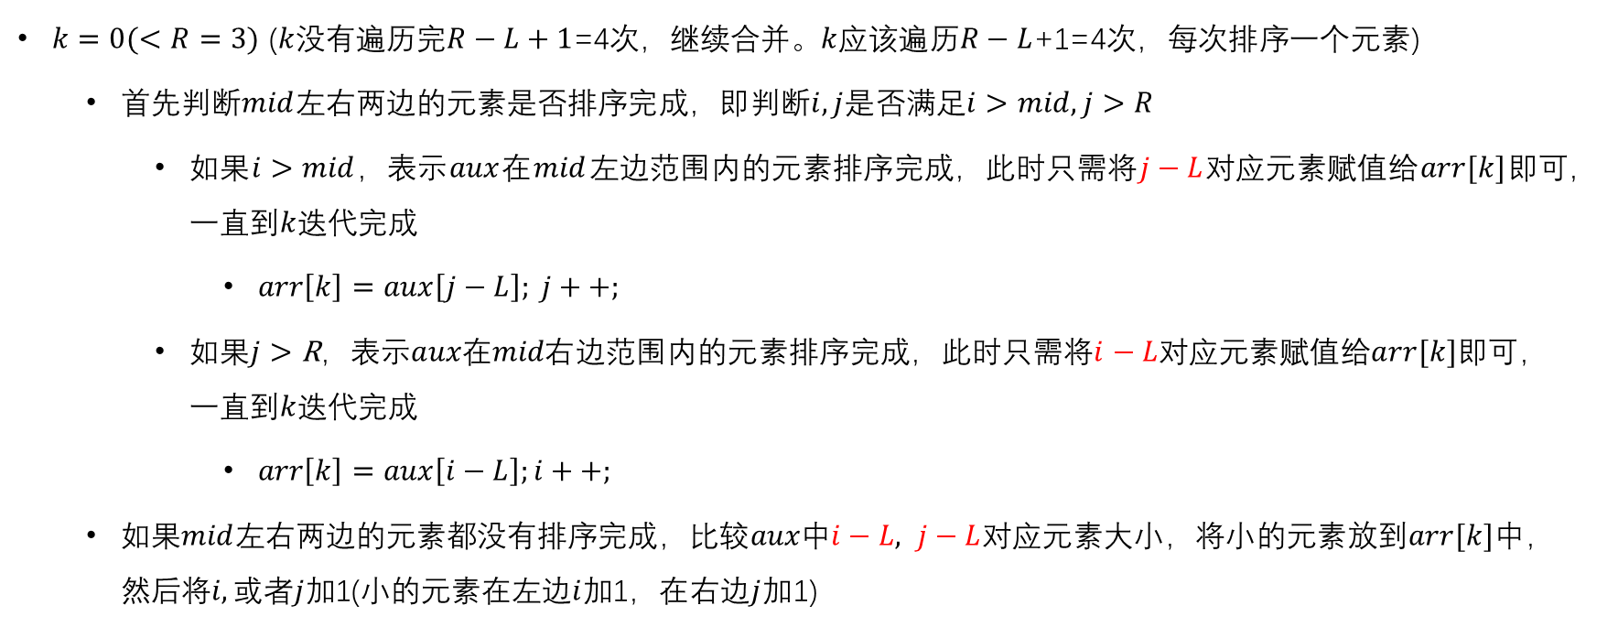
$k$=0
aux
6
8
2
3
$i$=0
$$j=2$$
arr
6
8
2
3
1
5
7
4
$$L=0 mid\text{=}1 R=3$$
$k=0(<R=3)$ ($k$没有遍历完$R−L+1$=4次，继续合并。$k$应该遍历$R−L$+1=4次，每次排序一个元素)
首先判断$mid$左右两边的元素是否排序完成，即判断$i,j$是否满足$i>mid, j>R$
如果$i>mid$，表示$aux$在$mid$左边范围内的元素排序完成，此时只需将$j−L$对应元素赋值给$arr[k]$即可，一直到$k$迭代完成
$arr\left[k\right]=aux\left[j−L\right]; j++;$
$\text{如果}j>\text{R}\text{，表示}aux\text{在}mid右\text{边范围内的元素排序完成，此时只需将}i−L\text{对应元素赋值给}arr[k]\text{即可}$，一直到$k$迭代完成
$arr\left[k\right]=aux\left[i−L\right];i++;$
如果$mid$左右两边的元素都没有排序完成，比较$aux中i−L, j−L$对应元素大小，将小的元素放到$arr[k]$中，然后将$i,或者j$加1(小的元素在左边$i$加1，在右边$j$加1)

Slide 16



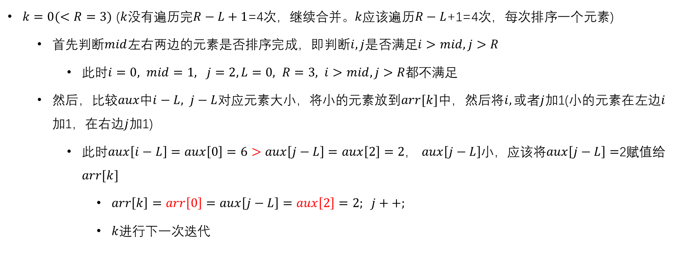

$k$=0
6
8
2
aux
2
3
$$i−L=0$$
$$j−L=2$$
arr
6
8
2
3
1
5
7
4
$i$=0
$$j=2$$
$$L=0 mid\text{=}1 R=3$$
$k=0(<R=3)$ ($k$没有遍历完$R−L+1$=4次，继续合并。$k$应该遍历$R−L$+1=4次，每次排序一个元素)
首先判断$mid$左右两边的元素是否排序完成，即判断$i,j$是否满足$i>mid, j>R$
此时$i=0, mid=1, j=2,L=0, R=3, i>mid, j>R$都不满足
$然后$，比较$aux中i−L, j−L$对应元素大小，将小的元素放到$arr[k]$中，然后将$i,或者j$加1(小的元素在左边$i$加1，在右边$j$加1)
此时$aux\left[i−L\right]=aux\left[0\right]=6>aux\left[j−L\right]=aux\left[2\right]=2$， $aux\left[j−L\right]$小，应该将$aux\left[j−L\right]=$2赋值给$arr[k]$
$arr\left[k\right]=arr\left[0\right]=aux\left[j−L\right]=aux\left[2\right]=2; j++;$
$k$进行下一次迭代

Slide 17




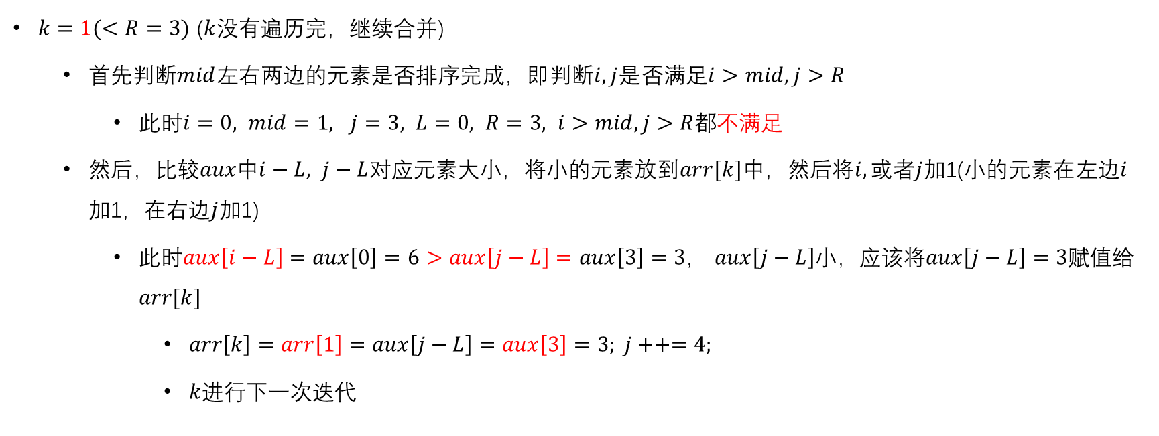
$k$=1
6
8
2
3
aux
3
$$i−L=0$$
$$j−L=3$$
arr
2
8
2
3
1
5
7
4
$i$=0
$$j=3$$
$$L=0 mid\text{=}1 R=3$$
$k=1(<R=3)$ ($k$没有遍历完，继续合并)
首先判断$mid$左右两边的元素是否排序完成，即判断$i,j$是否满足$i>mid, j>R$
此时$i=0, mid=1, j=3, L=0, R=3, i>mid, j>R$都不满足
$然后$，比较$aux中i−L, j−L$对应元素大小，将小的元素放到$arr[k]$中，然后将$i,或者j$加1(小的元素在左边$i$加1，在右边$j$加1)
此时$aux\left[i−L\right]=aux\left[0\right]=6>aux\left[j−L\right]=aux\left[3\right]=3$， $aux\left[j−L\right]$小，应该将$aux\left[j−L\right]=3$赋值给$arr[k]$
$arr\left[k\right]=arr\left[1\right]=aux\left[j−L\right]=aux\left[3\right]=3; j++=4;$
$k$进行下一次迭代

Slide 18



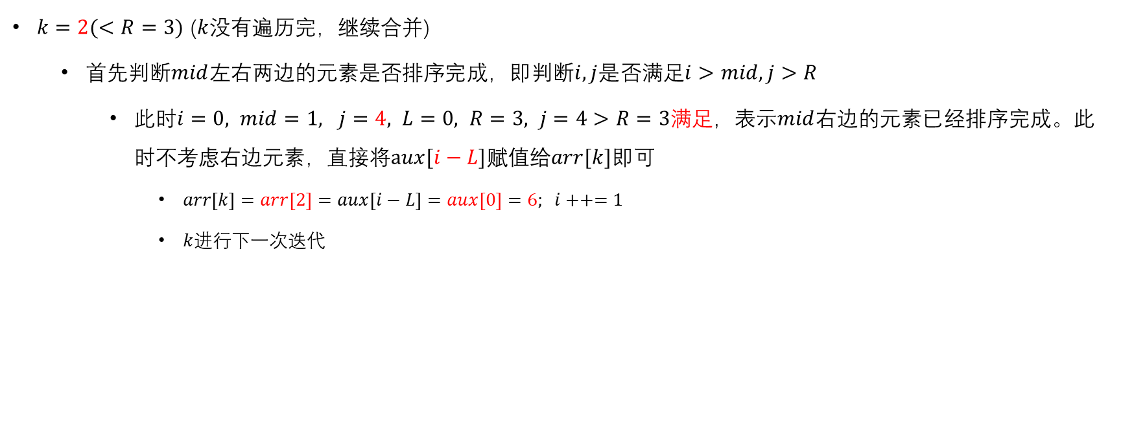
$k$=2
6
aux
6
8
2
3
$$i−L=0$$
$$j−L=4$$
arr
2
3
2
3
1
5
7
4
$i$=0
$$j=4$$
$$L=0 mid\text{=}1 R=3$$
$k=2(<R=3)$ ($k$没有遍历完，继续合并)
首先判断$mid$左右两边的元素是否排序完成，即判断$i,j$是否满足$i>mid, j>R$
此时$i=0, mid=1, j=4, L=0, R=3, j=4>R=3$满足，表示$mid$右边的元素已经排序完成。此时不考虑右边元素，直接将$aux[i−L]$赋值给$arr[k]$即可
$arr\left[k\right]=arr\left[2\right]=aux\left[i−L\right]=aux\left[0\right]=6; i++=1$
$k$进行下一次迭代

Slide 19


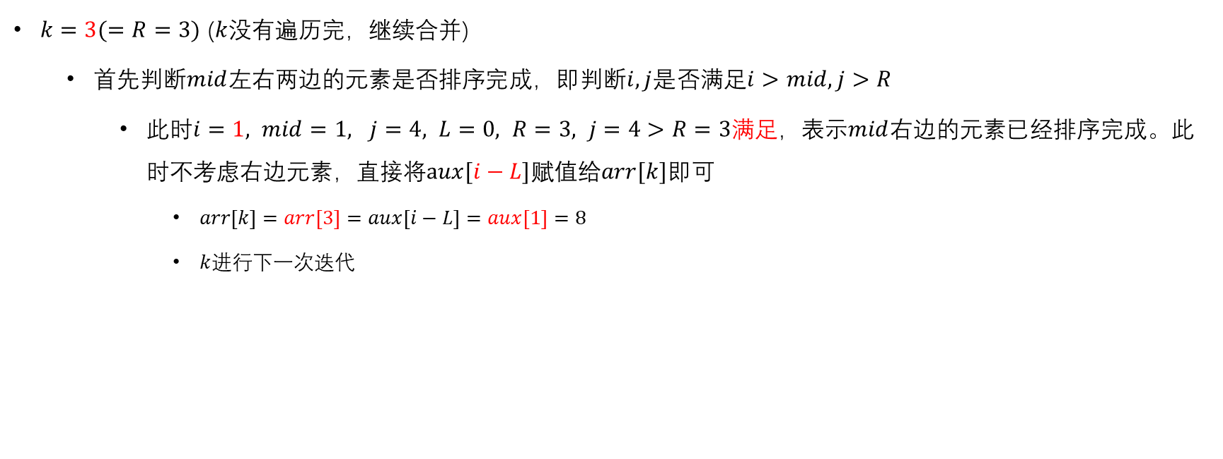

$k$=3
6
8
aux
8
2
3
$$i−L=1$$
$$j−L=4$$
arr
2
3
6
3
1
5
7
4
$i$=1
$$j=4$$
$$L=0 mid\text{=}1 R=3$$
$k=3(=R=3)$ ($k$没有遍历完，继续合并)
首先判断$mid$左右两边的元素是否排序完成，即判断$i,j$是否满足$i>mid, j>R$
此时$i=1, mid=1, j=4, L=0, R=3, j=4>R=3$满足，表示$mid$右边的元素已经排序完成。此时不考虑右边元素，直接将$aux[i−L]$赋值给$arr[k]$即可
$arr\left[k\right]=arr\left[3\right]=aux\left[i−L\right]=aux\left[1\right]=8$
$k$进行下一次迭代

Slide 20


$k$=4
aux
6
8
2
3
$$i−L=1$$
$$j−L=4$$
arr
2
3
6
8
1
5
7
4
$i$=1
$$j=4$$
$$L=0 mid\text{=}1 R=3$$
$k=4(>R=3)$ ($k$遍历完成，完成合并)
对于4个元素的范围合并好后，递归返回到上一级，对8个元素的范围进行合并。此时后面的元素也将排好顺序

Slide 21





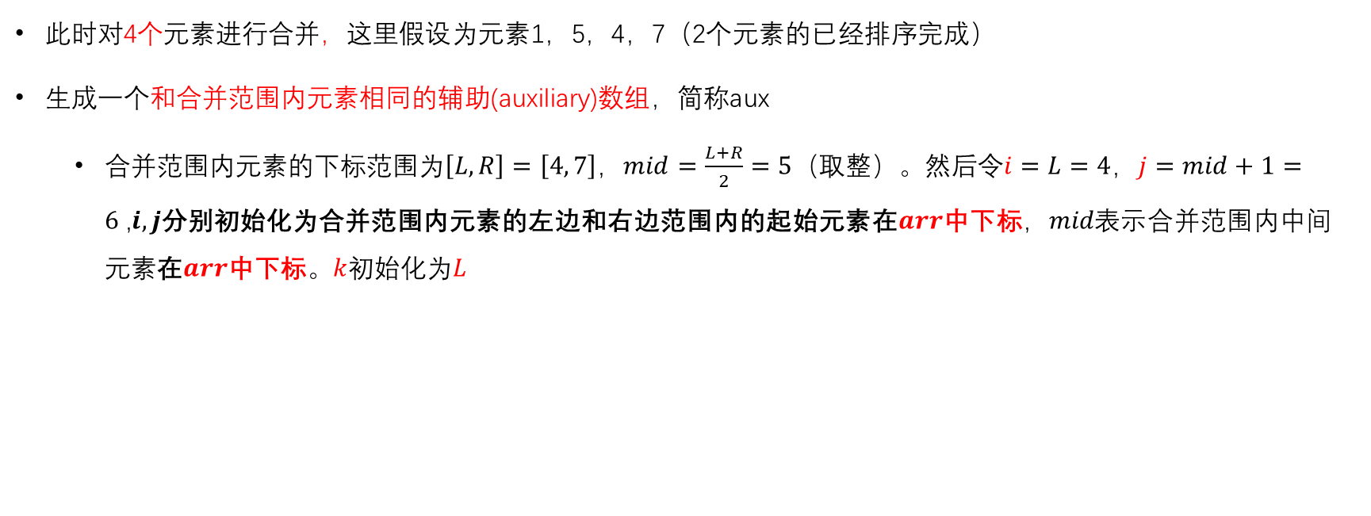

aux
1
5
4
7
$$i−L=0$$
$$j−L=2$$
$k$=4
arr
6
8
2
3
1
5
4
7
$i$=4
$$j=6$$
$$L=4$$
$$mid\text{=}5$$
$$R=7$$
此时对4个元素进行合并，这里假设为元素1，5，4，7（2个元素的已经排序完成）
生成一个和合并范围内元素相同的辅助(auxiliary)数组，简称aux
合并范围内元素的下标范围为$\left[L, R\right]=\left[4, 7\right]，mid=\frac{L+R}{2}=5$（取整）。然后令$i=L=4$，$j=mid+1=6$ ,$i, j$分别初始化为合并范围内元素的左边和右边范围内的起始元素在$arr$中下标，$mid表示$合并范围内中间元素在$arr$中下标。$k$初始化为$L$

Slide 22
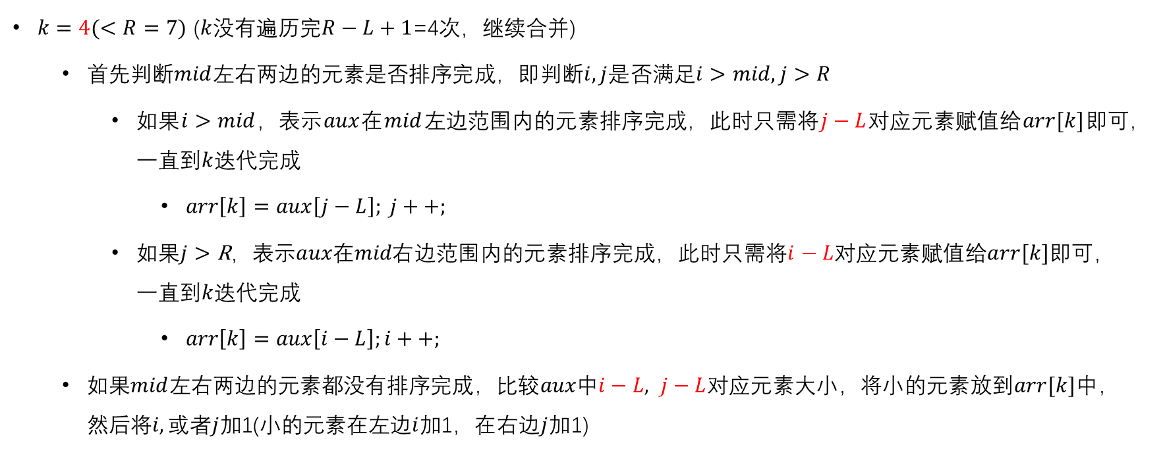
aux
1
5
4
7
$$i−L=0$$
$$j−L=2$$
$k$=4
arr
6
8
2
3
1
5
4
7
$i$=4
$$j=6$$
$$L=4$$
$$mid\text{=}5$$
$$R=7$$
$k=4(<R=7)$ ($k$没有遍历完$R−L+1$=4次，继续合并)
首先判断$mid$左右两边的元素是否排序完成，即判断$i,j$是否满足$i>mid, j>R$
如果$i>mid$，表示$aux$在$mid$左边范围内的元素排序完成，此时只需将$j−L$对应元素赋值给$arr[k]$即可，一直到$k$迭代完成
$arr\left[k\right]=aux\left[j−L\right]; j++;$
$\text{如果}j>\text{R}\text{，表示}aux\text{在}mid右\text{边范围内的元素排序完成，此时只需将}i−L\text{对应元素赋值给}arr[k]\text{即可}$，一直到$k$迭代完成
$arr\left[k\right]=aux\left[i−L\right];i++;$
如果$mid$左右两边的元素都没有排序完成，比较$aux中i−L, j−L$对应元素大小，将小的元素放到$arr[k]$中，然后将$i,或者j$加1(小的元素在左边$i$加1，在右边$j$加1)

Slide 23
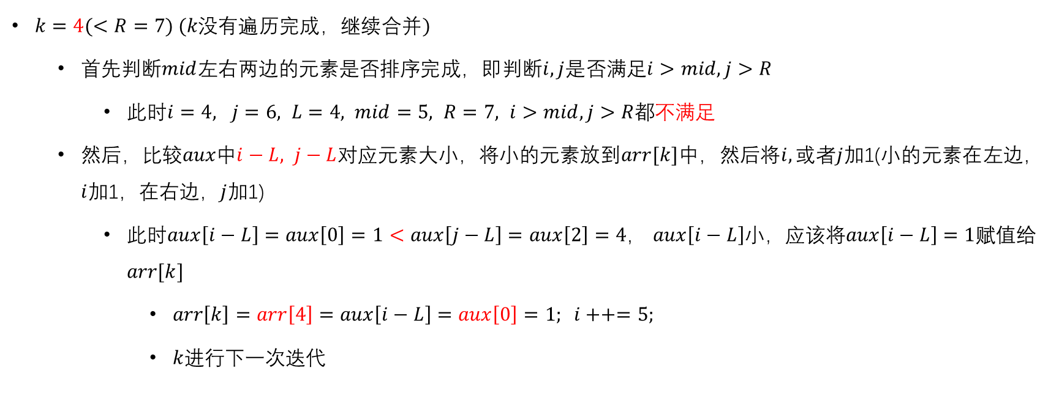
1
aux
1
5
4
7
$$i−L=0$$
$$j−L=2$$
$k$=4
arr
6
8
2
3
1
5
4
7
$i$=4
$$j=6$$
$$L=4$$
$$mid\text{=}5$$
$$R=7$$
$k=4(<R=7) (k没有遍历完成，继续合并)$
首先判断$mid$左右两边的元素是否排序完成，即判断$i,j$是否满足$i>mid, j>R$
此时$i=4, j=6, L=4, mid=5, R=7, i>mid, j>R$都不满足
$然后$，比较$aux中i−L, j−L$对应元素大小，将小的元素放到$arr[k]$中，然后将$i,或者j$加1(小的元素在左边，$i$加1，在右边，$j$加1)
此时$aux\left[i−L\right]=aux\left[0\right]=1<aux\left[j−L\right]=aux\left[2\right]=4$， $aux\left[i−L\right]$小，应该将$aux\left[i−L\right]=1$赋值给$arr[k]$
$arr\left[k\right]=arr\left[4\right]=aux\left[i−L\right]=aux\left[0\right]=1; i++=5;$
$k$进行下一次迭代

Slide 24

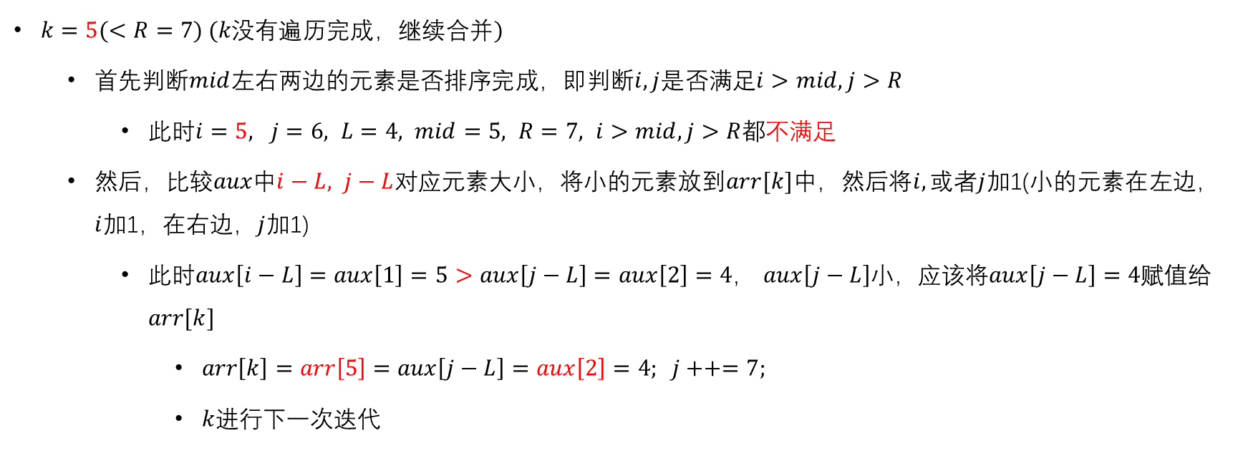

1
5
4
7
aux
4
$$i−L=1$$
$$j−L=2$$
$k$=5
arr
6
8
2
3
1
5
4
7
$i$=5
$$j=6$$
$$L=4$$
$$mid\text{=}5$$
$$R=7$$
$k=5(<R=7) (k没有遍历完成，继续合并)$
首先判断$mid$左右两边的元素是否排序完成，即判断$i,j$是否满足$i>mid, j>R$
此时$i=5, j=6, L=4, mid=5, R=7, i>mid, j>R$都不满足
$然后$，比较$aux中i−L, j−L$对应元素大小，将小的元素放到$arr[k]$中，然后将$i,或者j$加1(小的元素在左边，$i$加1，在右边，$j$加1)
此时$aux\left[i−L\right]=aux\left[1\right]=5>aux\left[j−L\right]=aux\left[2\right]=4$， $aux\left[j−L\right]$小，应该将$aux\left[j−L\right]=4$赋值给$arr[k]$
$arr\left[k\right]=arr\left[5\right]=aux\left[j−L\right]=aux\left[2\right]=4; j++=7;$
$k$进行下一次迭代

Slide 25
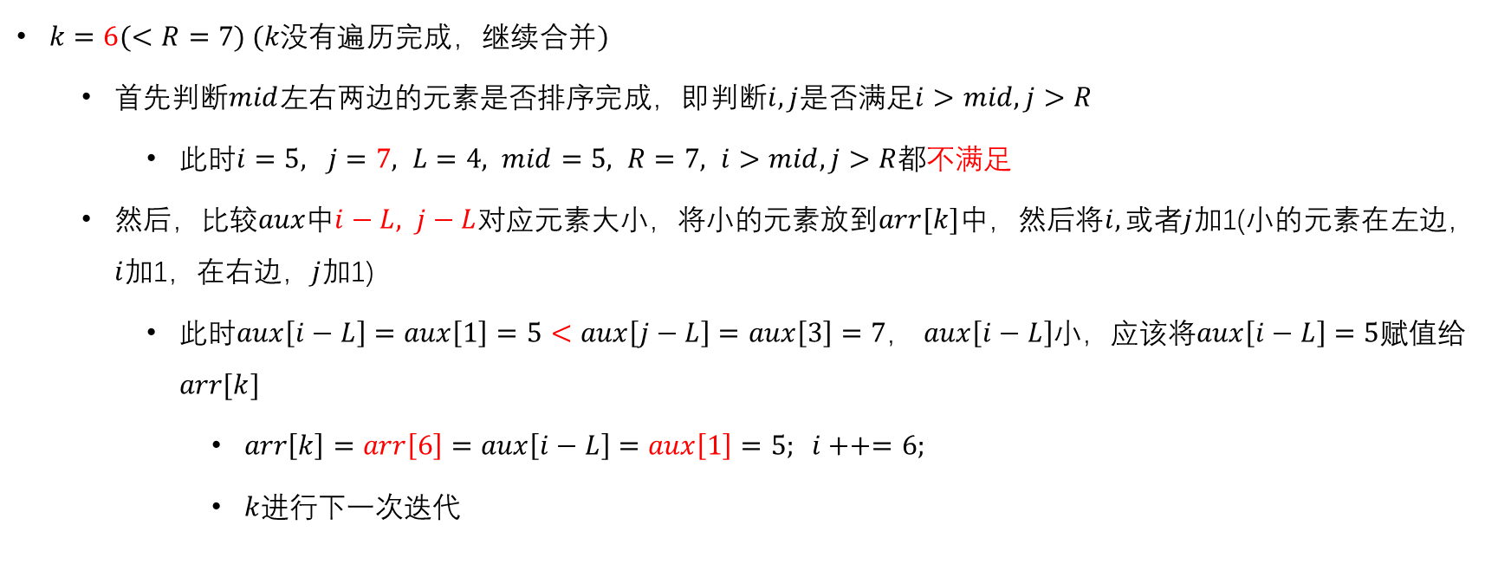



1
5
aux
5
4
7
$$i−L=1$$
$$j−L=3$$
$k$=6
arr
6
8
2
3
1
4
4
7
$i$=5
$$j=7$$
$$L=4$$
$$mid\text{=}5$$
$$R=7$$
$k=6(<R=7) (k没有遍历完成，继续合并)$
首先判断$mid$左右两边的元素是否排序完成，即判断$i,j$是否满足$i>mid, j>R$
此时$i=5, j=7, L=4, mid=5, R=7, i>mid, j>R$都不满足
$然后$，比较$aux中i−L, j−L$对应元素大小，将小的元素放到$arr[k]$中，然后将$i,或者j$加1(小的元素在左边，$i$加1，在右边，$j$加1)
此时$aux\left[i−L\right]=aux\left[1\right]=5<aux\left[j−L\right]=aux\left[3\right]=7$， $aux\left[i−L\right]$小，应该将$aux\left[i−L\right]=5$赋值给$arr[k]$
$arr\left[k\right]=arr\left[6\right]=aux\left[i−L\right]=aux\left[1\right]=5; i++=6;$
$k$进行下一次迭代

Slide 26

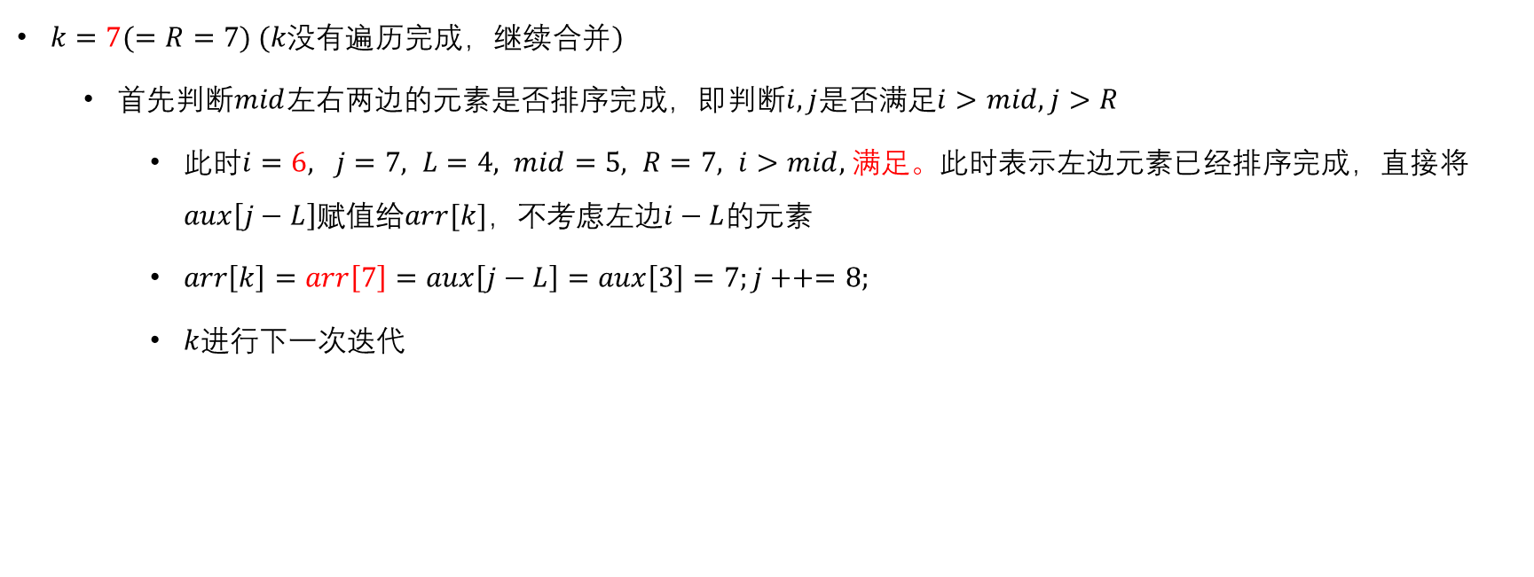


1
5
4
7
aux
7
$$i−L=2$$
$$j−L=3$$
$k$=7
arr
6
8
2
3
1
4
5
7
$i$=6
$$j=7$$
$$L=4$$
$$mid\text{=}5$$
$$R=7$$
$k=7(=R=7) (k没有遍历完成，继续合并)$
首先判断$mid$左右两边的元素是否排序完成，即判断$i,j$是否满足$i>mid, j>R$
此时$i=6, j=7, L=4, mid=5, R=7, i>mid,$满足。此时表示左边元素已经排序完成，直接将$aux\left[j−L\right]$赋值给$arr[k]$，不考虑左边$i−L$的元素
$arr\left[k\right]=arr\left[7\right]=aux\left[j−L\right]=aux\left[3\right]=7;j++=8;$
$k$进行下一次迭代

Slide 27



aux
1
5
4
7
$$i−L=2$$
$$j−L=4$$
$k$=8
arr
6
8
2
3
1
4
5
7
$i$=6
$$j=8$$
$$L=4$$
$$mid\text{=}5$$
$$R=7$$
$k=8\left(>R=7\right)\left(k遍历完成，结束合并\right)$
对于4个元素的范围合并好后，递归返回到上一级，对8个元素的范围进行合并

Slide 28

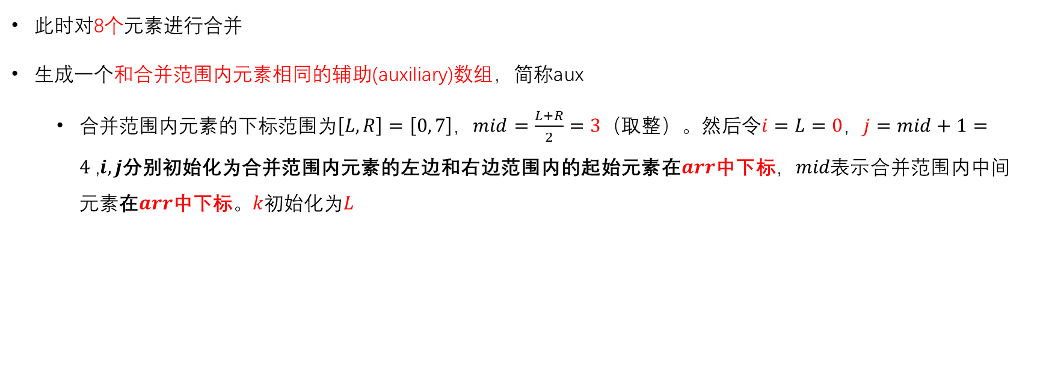
$k$=0
aux
2
3
6
8
1
4
5
7
$$i−L=0$$
$$j−L=4$$
arr
2
3
6
8
1
4
5
7
$i$=0
$$j=4$$
$L=0$ $mid\text{=}3$ $R=7$
此时对8个元素进行合并
生成一个和合并范围内元素相同的辅助(auxiliary)数组，简称aux
合并范围内元素的下标范围为$\left[L, R\right]=\left[0, 7\right]，mid=\frac{L+R}{2}=3$（取整）。然后令$i=L=0$，$j=mid+1=4$ ,$i, j$分别初始化为合并范围内元素的左边和右边范围内的起始元素在$arr$中下标，$mid表示$合并范围内中间元素在$arr$中下标。$k$初始化为$L$

Slide 29
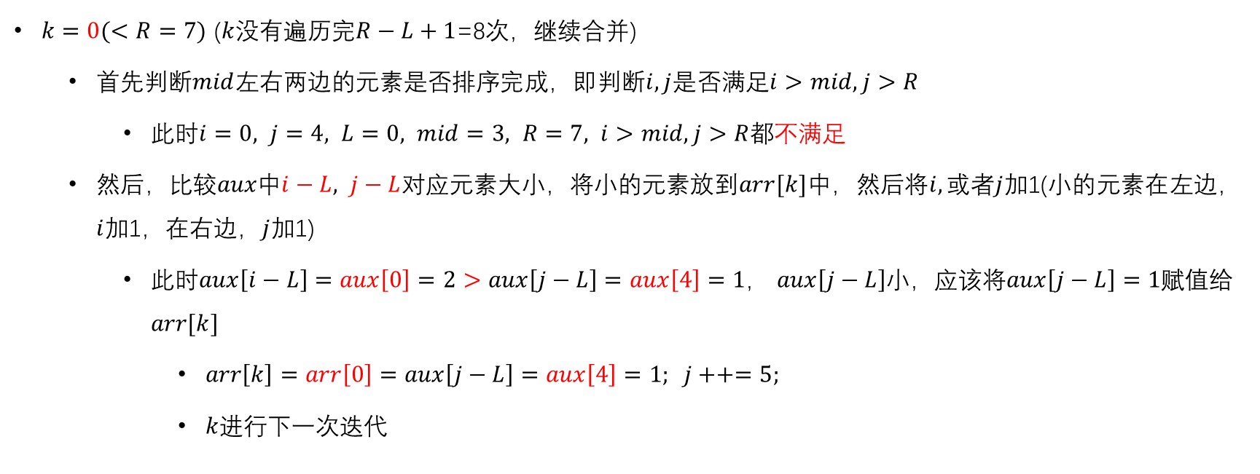
$k$=0
1
4
5
7
aux
2
3
6
8
1
$$i−L=0$$
$$j−L=4$$
arr
2
3
6
8
1
4
5
7
$i$=0
$$j=4$$
$L=0$ $mid\text{=}3$ $R=7$
$k=0(<R=7)$ ($k$没有遍历完$R−L+1$=8次，继续合并)
首先判断$mid$左右两边的元素是否排序完成，即判断$i,j$是否满足$i>mid, j>R$
此时$i=0, j=4, L=0, mid=3, R=7, i>mid, j>R$都不满足
$然后$，比较$aux中i−L, j−L$对应元素大小，将小的元素放到$arr[k]$中，然后将$i,或者j$加1(小的元素在左边，$i$加1，在右边，$j$加1)
此时$aux\left[i−L\right]=aux\left[0\right]=2>aux\left[j−L\right]=aux\left[4\right]=1$， $aux\left[j−L\right]$小，应该将$aux\left[j−L\right]=1$赋值给$arr[k]$
$arr\left[k\right]=arr\left[0\right]=aux\left[j−L\right]=aux\left[4\right]=1; j++=5;$
$k$进行下一次迭代

Slide 30


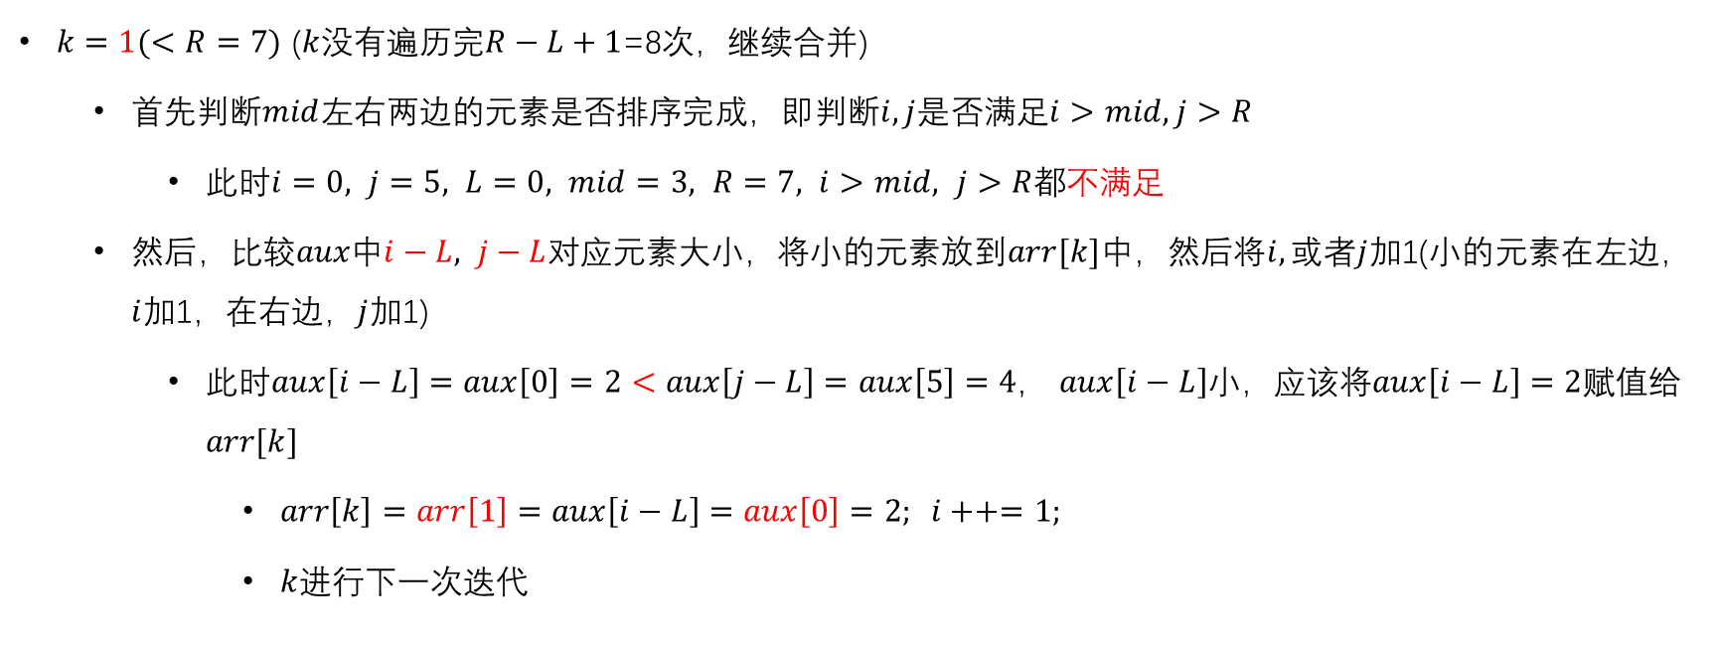

$k$=1
2
1
4
5
7
aux
2
3
6
8
$$i−L=0$$
$$j−L=5$$
arr
1
3
6
8
1
4
5
7
$i$=0
$$j=5$$
$L=0$ $mid\text{=}3$ $R=7$
$k=1(<R=7)$ ($k$没有遍历完$R−L+1$=8次，继续合并)
首先判断$mid$左右两边的元素是否排序完成，即判断$i,j$是否满足$i>mid, j>R$
此时$i=0, j=5, L=0, mid=3, R=7, i>mid, j>R$都不满足
$然后$，比较$aux中i−L, j−L$对应元素大小，将小的元素放到$arr[k]$中，然后将$i,或者j$加1(小的元素在左边，$i$加1，在右边，$j$加1)
此时$aux\left[i−L\right]=aux\left[0\right]=2<aux\left[j−L\right]=aux\left[5\right]=4$， $aux\left[i−L\right]$小，应该将$aux\left[i−L\right]=2$赋值给$arr[k]$
$arr\left[k\right]=arr\left[1\right]=aux\left[i−L\right]=aux\left[0\right]=2; i++=1;$
$k$进行下一次迭代

Slide 31


$k$=2
2
3
1
4
5
7
aux
3
6
8
$$i−L=1$$
$$j−L=5$$
arr
1
2
6
8
1
4
5
7
$i$=1
$$j=5$$
$L=0$ $mid\text{=}3$ $R=7$
$k=2(<R=7)$ ($k$没有遍历完，继续合并)
首先判断$mid$左右两边的元素是否排序完成，即判断$i,j$是否满足$i>mid, j>R$
此时$i=1, j=5, L=0, mid=3, R=7, i>mid, j>R$都不满足
$然后$，比较$aux中i−L, j−L$对应元素大小，将小的元素放到$arr[k]$中，然后将$i,或者j$加1(小的元素在左边，$i$加1，在右边，$j$加1)
此时$aux\left[i−L\right]=aux\left[1\right]=3<aux\left[j−L\right]=aux\left[5\right]=4$， $aux\left[i−L\right]$小，应该将$aux\left[i−L\right]=2$赋值给$arr[k]$
$arr\left[k\right]=arr\left[2\right]=aux\left[i−L\right]=aux\left[1\right]=3; i++=2;$
$k$进行下一次迭代

Slide 32


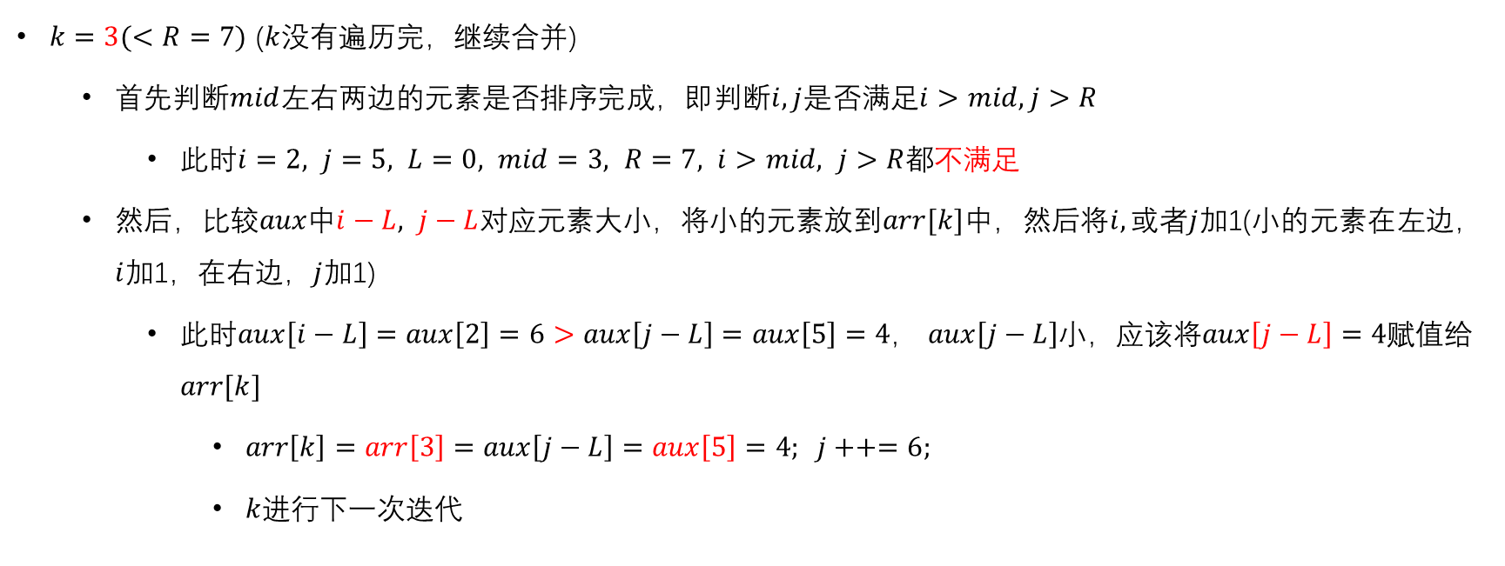
$k$=3
1
4
aux
2
3
6
8
4
5
7
$$i−L=2$$
$$j−L=5$$
arr
1
2
3
8
1
4
5
7
$i$=2
$$j=5$$
$L=0$ $mid\text{=}3$ $R=7$
$k=3(<R=7)$ ($k$没有遍历完，继续合并)
首先判断$mid$左右两边的元素是否排序完成，即判断$i,j$是否满足$i>mid, j>R$
此时$i=2, j=5, L=0, mid=3, R=7, i>mid, j>R$都不满足
$然后$，比较$aux中i−L, j−L$对应元素大小，将小的元素放到$arr[k]$中，然后将$i,或者j$加1(小的元素在左边，$i$加1，在右边，$j$加1)
此时$aux\left[i−L\right]=aux\left[2\right]=6>aux\left[j−L\right]=aux\left[5\right]=4$， $aux\left[j−L\right]$小，应该将$aux\left[j−L\right]=4$赋值给$arr[k]$
$arr\left[k\right]=arr\left[3\right]=aux\left[j−L\right]=aux\left[5\right]=4; j++=6;$
$k$进行下一次迭代

Slide 33

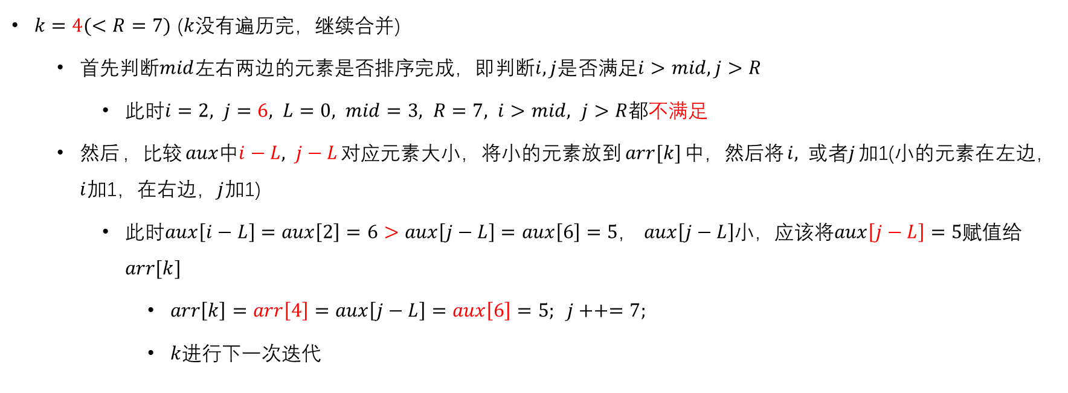

$k$=4
2
1
4
5
7
aux
3
6
8
5
$$i−L=2$$
$$j−L=6$$
arr
1
2
3
4
1
4
5
7
$i$=2
$$j=6$$
$L=0$ $mid\text{=}3$ $R=7$
$k=4(<R=7)$ ($k$没有遍历完，继续合并)
首先判断$mid$左右两边的元素是否排序完成，即判断$i,j$是否满足$i>mid, j>R$
此时$i=2, j=6, L=0, mid=3, R=7, i>mid, j>R$都不满足
$然后$，比较$aux中i−L, j−L$对应元素大小，将小的元素放到$arr[k]$中，然后将$i, 或者j$加1(小的元素在左边，$i$加1，在右边，$j$加1)
此时$aux\left[i−L\right]=aux\left[2\right]=6>aux\left[j−L\right]=aux\left[6\right]=5$， $aux\left[j−L\right]$小，应该将$aux\left[j−L\right]=5$赋值给$arr[k]$
$arr\left[k\right]=arr\left[4\right]=aux\left[j−L\right]=aux\left[6\right]=5; j++=7;$
$k$进行下一次迭代

Slide 34


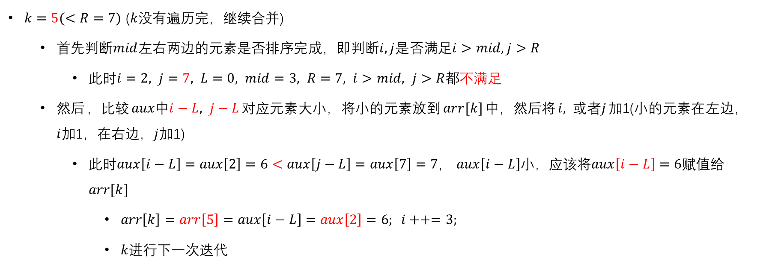

$k$=5
2
3
6
1
4
5
7
aux
6
8
$$i−L=2$$
$$j−L=7$$
arr
1
2
3
4
5
4
5
7
$i$=2
$$j=7$$
$L=0$ $mid\text{=}3$ $R=7$
$k=5(<R=7)$ ($k$没有遍历完，继续合并)
首先判断$mid$左右两边的元素是否排序完成，即判断$i,j$是否满足$i>mid, j>R$
此时$i=2, j=7, L=0, mid=3, R=7, i>mid, j>R$都不满足
$然后$，比较$aux中i−L, j−L$对应元素大小，将小的元素放到$arr[k]$中，然后将$i, 或者j$加1(小的元素在左边，$i$加1，在右边，$j$加1)
此时$aux\left[i−L\right]=aux\left[2\right]=6<aux\left[j−L\right]=aux\left[7\right]=7$， $aux\left[i−L\right]$小，应该将$aux\left[i−L\right]=6$赋值给$arr[k]$
$arr\left[k\right]=arr\left[5\right]=aux\left[i−L\right]=aux\left[2\right]=6; i++=3;$
$k$进行下一次迭代

Slide 35



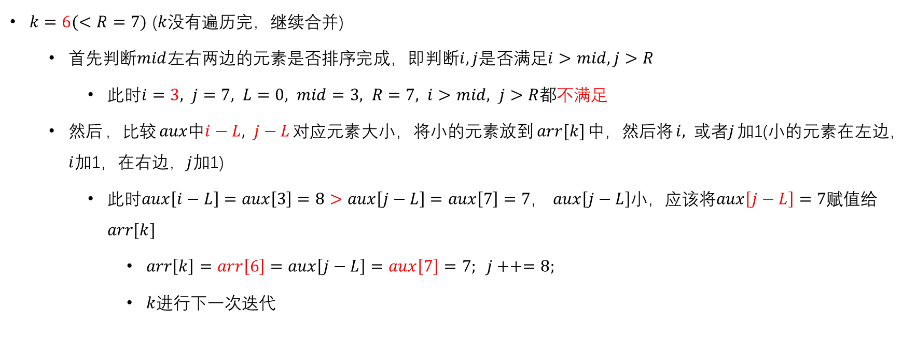
$k$=6
2
1
4
5
7
aux
3
6
8
7
$$i−L=3$$
$$j−L=7$$
arr
1
2
3
4
5
6
5
7
$i$=3
$$j=7$$
$L=0$ $mid\text{=}3$ $R=7$
$k=6(<R=7)$ ($k$没有遍历完，继续合并)
首先判断$mid$左右两边的元素是否排序完成，即判断$i,j$是否满足$i>mid, j>R$
此时$i=3, j=7, L=0, mid=3, R=7, i>mid, j>R$都不满足
$然后$，比较$aux中i−L, j−L$对应元素大小，将小的元素放到$arr[k]$中，然后将$i, 或者j$加1(小的元素在左边，$i$加1，在右边，$j$加1)
此时$aux\left[i−L\right]=aux\left[3\right]=8>aux\left[j−L\right]=aux\left[7\right]=7$， $aux\left[j−L\right]$小，应该将$aux\left[j−L\right]=7$赋值给$arr[k]$
$arr\left[k\right]=arr\left[6\right]=aux\left[j−L\right]=aux\left[7\right]=7; j++=8;$
$k$进行下一次迭代

Slide 36


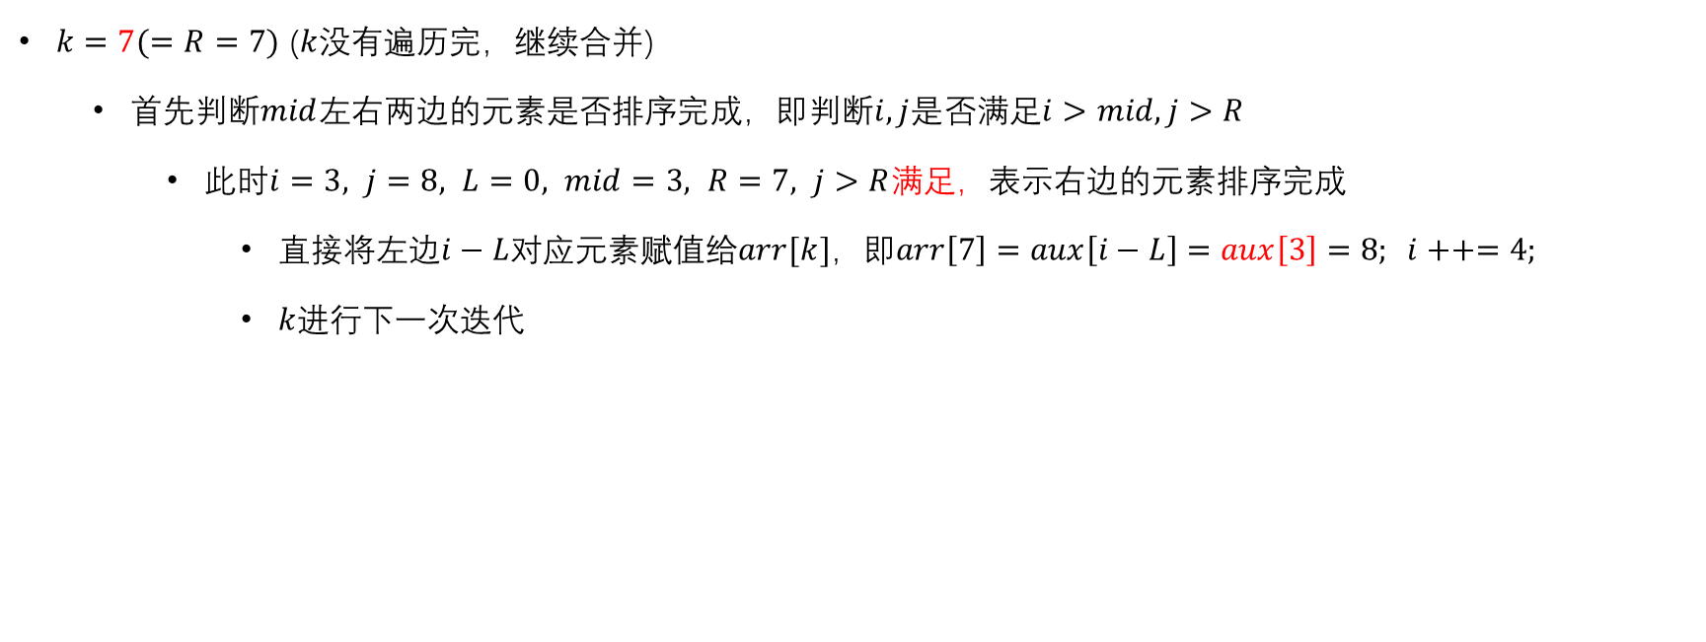
$k$=7
2
3
6
8
1
4
5
7
aux
8
$$i−L=3$$
$$j−L=8$$
arr
1
2
3
4
5
6
7
7
$i$=3
$$j=7$$
$L=0$ $mid\text{=}3$ $R=7$
$k=7(=R=7)$ ($k$没有遍历完，继续合并)
首先判断$mid$左右两边的元素是否排序完成，即判断$i,j$是否满足$i>mid, j>R$
此时$i=3, j=8, L=0, mid=3, R=7, j>R$满足，表示右边的元素排序完成
直接将左边$i−L$对应元素赋值给$arr[k]$，即$arr\left[7\right]=aux\left[i−L\right]=aux\left[3\right]=8; i++=4;$
$k$进行下一次迭代

Slide 37



$k$=7
aux
2
3
6
8
1
4
5
7
$$i−L=4$$
$$j−L=8$$
arr
1
2
3
4
5
6
7
8
$i$=4
$$j=7$$
$L=0$ $mid\text{=}3$ $R=7$
$k=8(>R=7)$ ($k$遍历完成，结束合并)

Slide 38
归并排序算法优化

Slide 39

算法改进点
对于合并，不一定需要每次递归都要合并，如果$arr[mid] < arr[mid+1]$，可以认为此时右边元素大于左边元素，不需要进行合并，减少了合并操作的次数
当合并的元素小于15个时，直接用插入排序，不需要用合并操作

